Slide 1


Кривошапкина Валентина Семеновна
ГБПОУ «ХОК»
им.Н.Е. Мординова-Амма Аччыгыйа

Slide 2

Үрүҥ Айыы Тойон ыйа.
Бэс ыйа – түүнэ суох сырдык ый. Бу ыйга Үрүҥ Айыы чугаһыыр. Кинини ыҥырар тыл «Айхал» диэн. Бэлиэтэ – күн ойуу.
Айхал, айхал, айхал!
Куйаас тыыннаах
Үрүҥ Айыы Тойон,
Бэттэх көрөн
Мичик гын !
Дом !
Мас күүскэ көҕөрөр ыйа бэс ыйа дэнэр. Тулаҥ чээлэй күөх, эгэлгэ чээчик. Тыа маһа бүтүннүү ситэр-сириэдийэр, салгын сыта мүөттүү минньийэр. Сылам күн элбээн иһэр. Бу ыйга киһи айыылартан сүрү ылар.

Slide 3
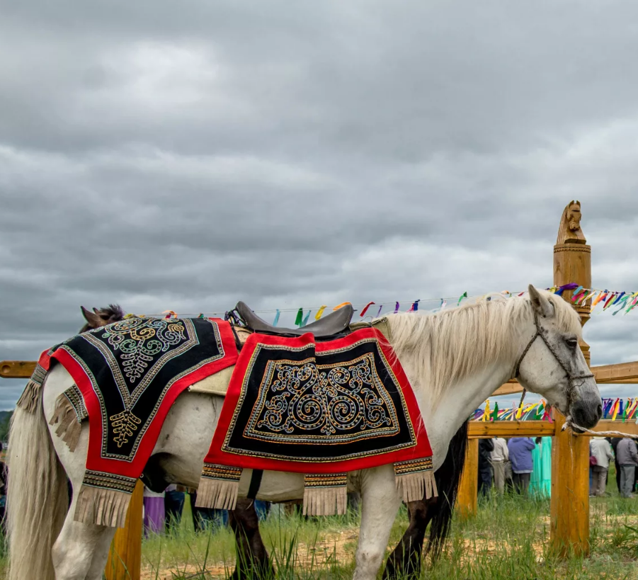
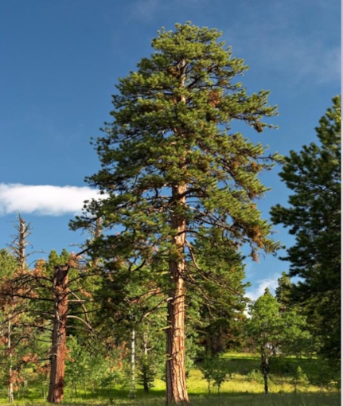
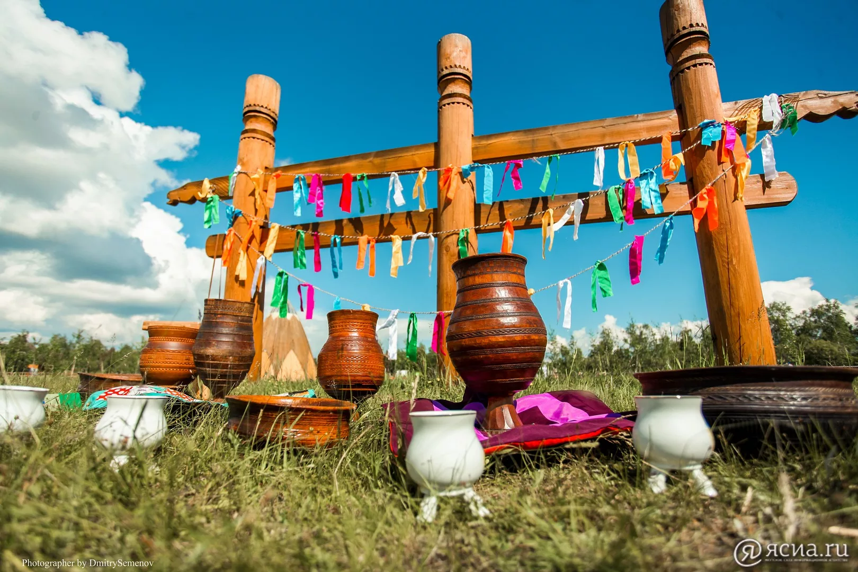
Бэс ыйын бэлиэлэрэ :
• Таҥарата: Үрүҥ Айыы Тойон, ойуута: күн.
• Суолтата: алгыс.
Тыла: айхал.
Сулуһа: Кус Уйата.
• Бухатыыра: Ньургун Боотур, Куота: Кыыс Ньургун.
Көтөрө: кыталык.
Мала: баҕах.
Тыаһа: табык.
Кыыла: сылгы.
Аһа: кымыс.
Үүнээйитэ: бэс.

Slide 4
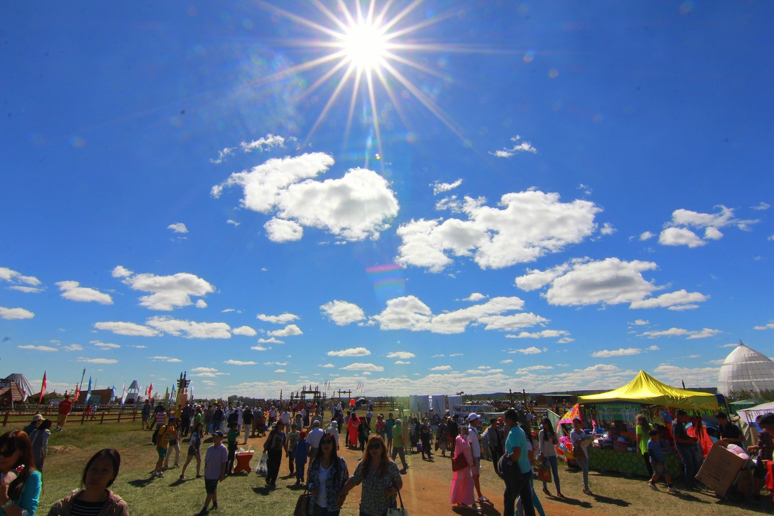
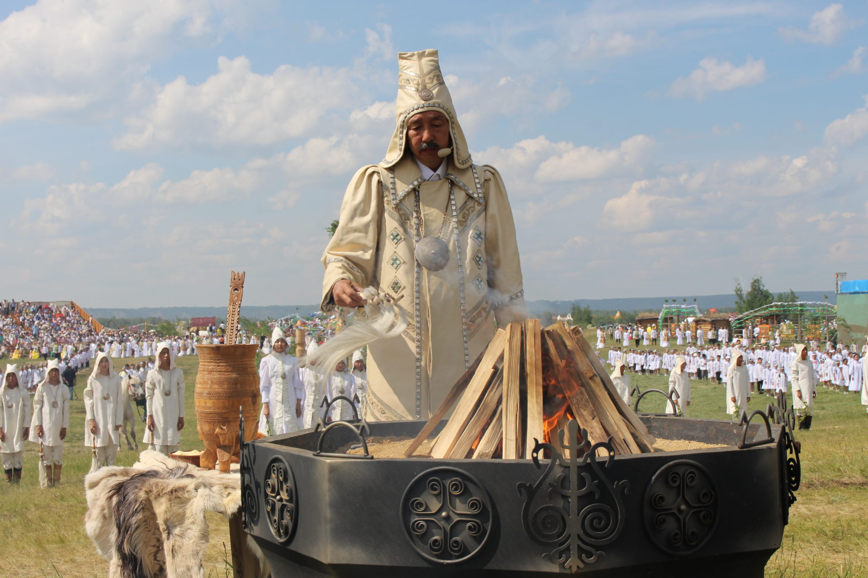
Ыһыах алгыстаах түүнүгэр «Күнү көрсүү» үөрүүлээх түгэн үрдүк сиэргэ-туомҥа ыытыллыахтаах. Манна алгысчыт сүрүн күүһү ылар. Кини дьалбыыр тутан сир-дойду иччилэриттэн көрдөһөр, алҕыыр. Дьалбыыр диэн икки салаалаах хатыҥ мастан оҥоһуллубут, үс сиринэн үрүҥ сүүмэх сиэллээх, чуорааннаах буолар. Дьон-сэргэ күнү уруйдаан-айхаллаан көрсөр, күнтэн күүс-уох ылар.

Slide 5
Олоҥхоттон бу ыйга үөһээҥҥи Айыы дойдутун ойуулааһын киирэр. Айыы суола бу дойдуттан Орто дойдуга киирэр. «Айыы үөрэҕэ» - бэс ыйын сүрүн айымньыта. Бу айымньы аан бастаан 1990 с бэчээттэнэн тахсыбыта. Кинигэҕэ Үрүҥ Айыы Тойон 9 түһүмэллээх алгыһа кэпсэнэр. Бу алгыстар Айыы суолун үөскэтэллэр.Бу айымньы түҥ былыр үөскээбитэ уонна саха киһитин тыыннаах буолар ньымаларын түмэн кэлбитэ. Бэс ыйа барыта Улуу тунахха түбэһэр. Онон бу – саамай алгыстаах кэм. Саха саныырынан, үөһээҥҥи айыылар Орто дойдуга хаһааҥҥытааҕар да чугаһыыллар. Бу ый былаһын тухары ыһыахтар буолаллар: бэс ыйын 12 күҥҥэ диэри – туҥуй ыһыахтар, 19 күҥҥэ диэри – эбир, от ыйын 12 күнүгэр диэри дэлэй ыһыахтар. Ыһыахтары Айыылартан алгыс ыларга анаан оҥоһуллар.

Slide 6
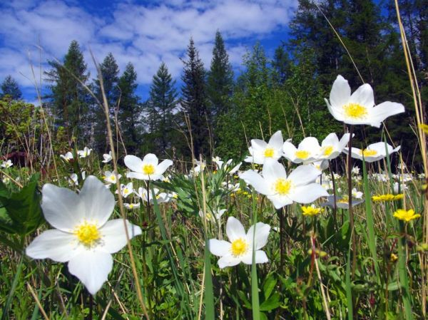
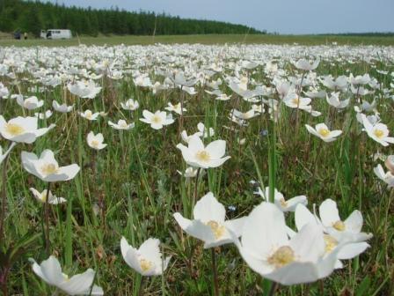
Сайыҥҥы ыйдар. Сайын бастакы күнэ ыам ыйын 22 күнүттэн, сааскы Ньукуолунтан саҕаланар. Ыам ыйын 22 күнүн сарсыардата сааскы, иккис аҥара сайыҥҥы күнүнэн ааҕыллар. Бу күнтэн кэҕэ этэр, мутукча тыллар. Саха ыала кус сиир. Сайылыкка көһөр. Ол эрээри ыам ыйа дьиҥнээх сайыҥҥы ыйга киирсибэт. Бэс ыйа. Бэс ыйын 3 күнэ – Саар Көстөкүүн таҥара күнэ. Бу күн көтөрдөр кэлиилэрин анды түмүктүүр. Ону анды киирэр диэн ааттыыллар. Сайын кэлбитин сылгы ньургуһуна аппытынан бэлиэтииллэр. Бу үрүҥ өҥнөөх, тыалтан биэтэҥэлии турар сибэкки, хонууну хаар түспүтүн курдук маҥхатар. Утаа-сабаа халлаан күөҕэ бытархай сибэккилээх сир симэҕэ тыллар

Slide 7
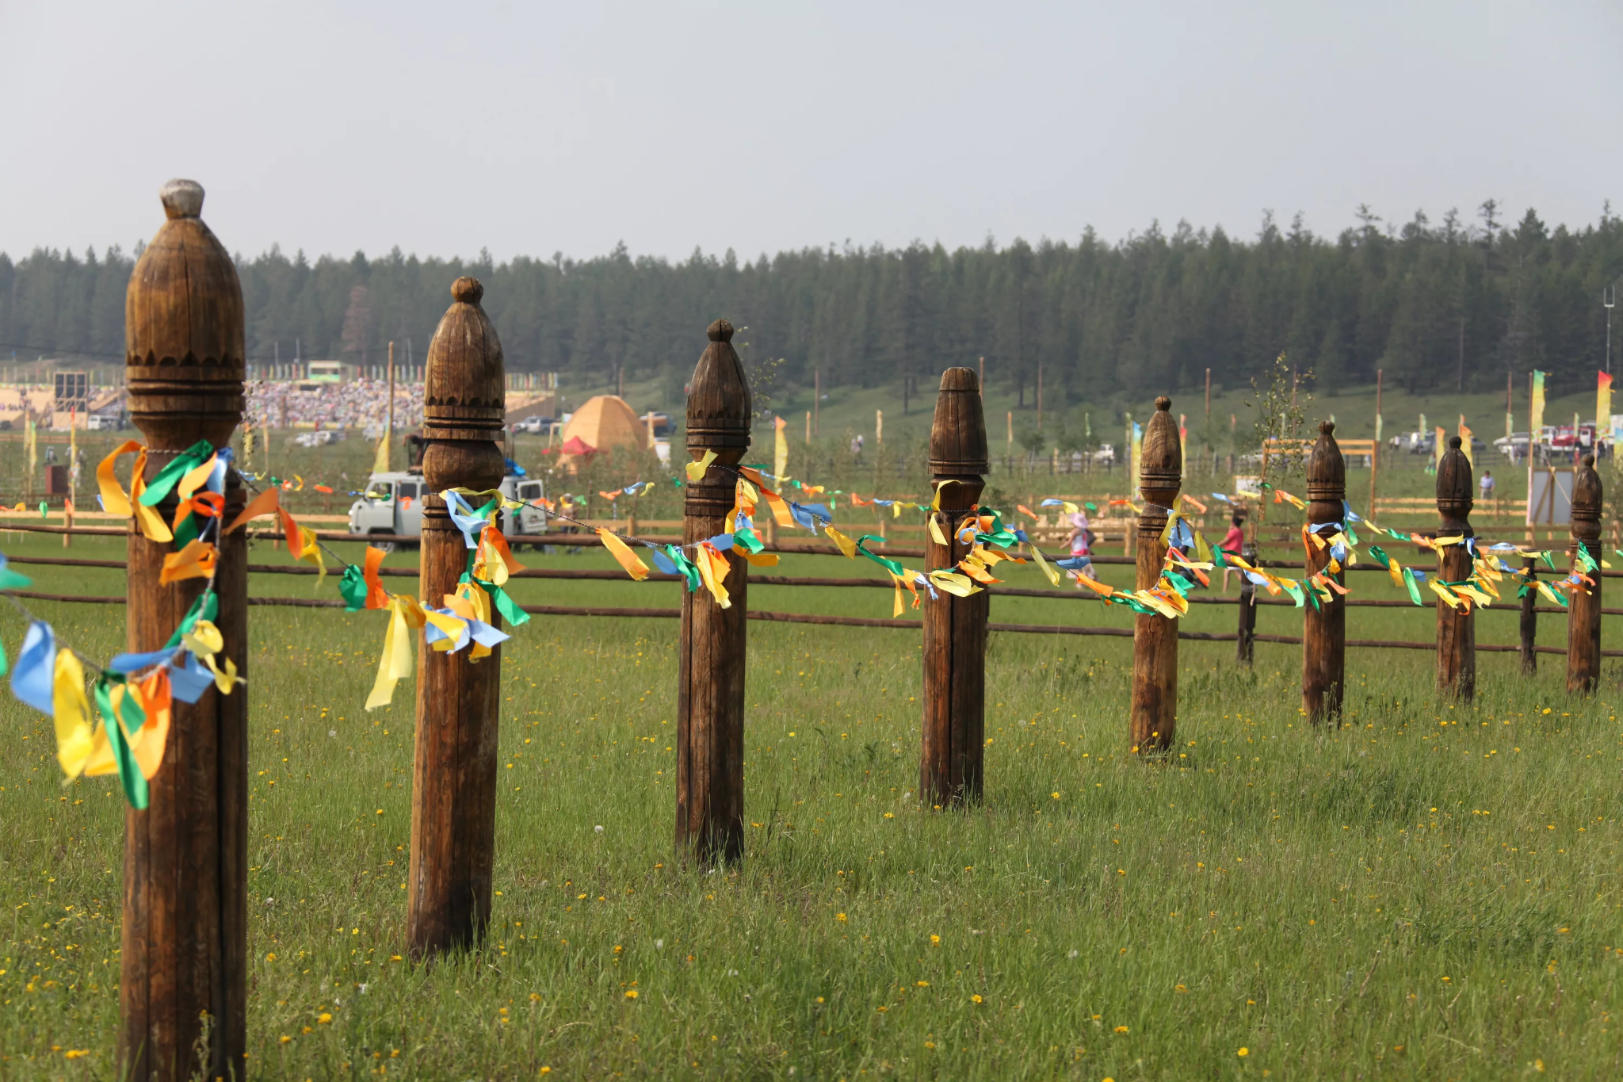
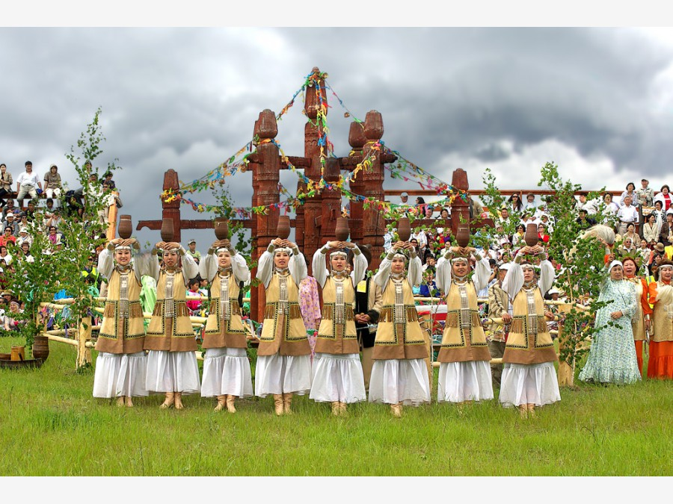
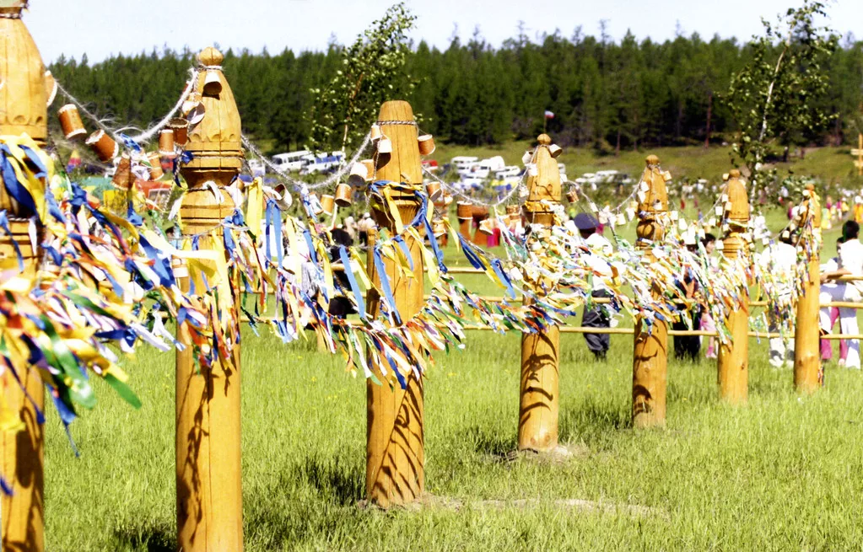
Дөлүһүөн кытара кыыһыыта ыһыахтар саҕаланаллар. Сардаана тыллар. Ыһыах – саха дьоно таҥаратыгар, ол аата халлааҥҥа олохтоох айыыларыгар сүгүрүйэр, махтанар сайбарыына. Сайбарыын (үчүгэй түбүк, бырааһынньык) салама ыйыыр эбир ыһыахтан, сир эриэн-быраан эрдэҕинэ, ыам ыйын бүтүүтэ , бэс ыйын саҕаланыыта саҕаланар. Эбир ыһыаҕы быыппаҕынан, суоратынан ыһаллар. Дьоҥҥо ыксалаһа сылдьар Айыыһыттарга, Ынахсыт төрдүгэр, иччилэргэ сүгүрүйэллэр. Саламаны ыйыыр ыһыахха дьахтар эрэ аймах кыттар. Ити күн атыыр оҕус мааныланар, суоратынан суунар. Салама – мээнэ быа буолбатах. Бу – дьолу- соргуну тардар ситим. Таҥас кырадаһынын баайаргар бүччүм баҕа санааҥ туоларыгар баҕар. Ол баҕаҕын, итэҕэйэр буоллаххына, тардан ылыаҕыҥ.

Slide 8
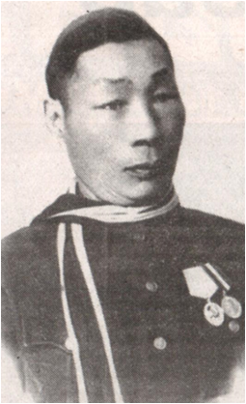
Эллэй Боотур төрөөбүт күнүнэн бэс ыйын 21 күнэ ааҕыллар.Эллэй – саха олоҕун төрүттээбит, Айыы үөрэҕин олохтообут киһи.
Бэс ыйын 25 күнүгэр (билиҥҥинэн 11 күнэ) 1990 с С.А.Зверев – Кыыл Уола төрөөбүтэ. Кини улуу оһуокайдьыт уонна тойуксут этэ.

Slide 9
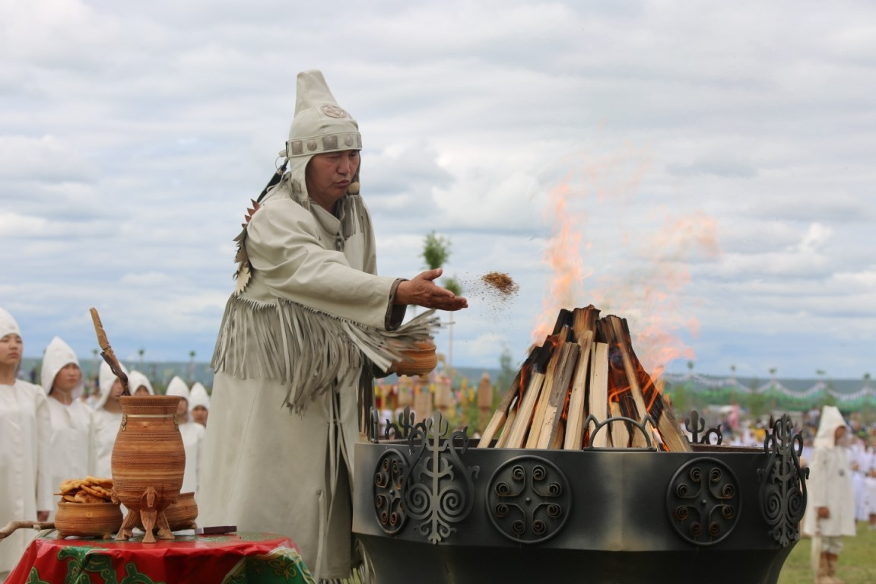
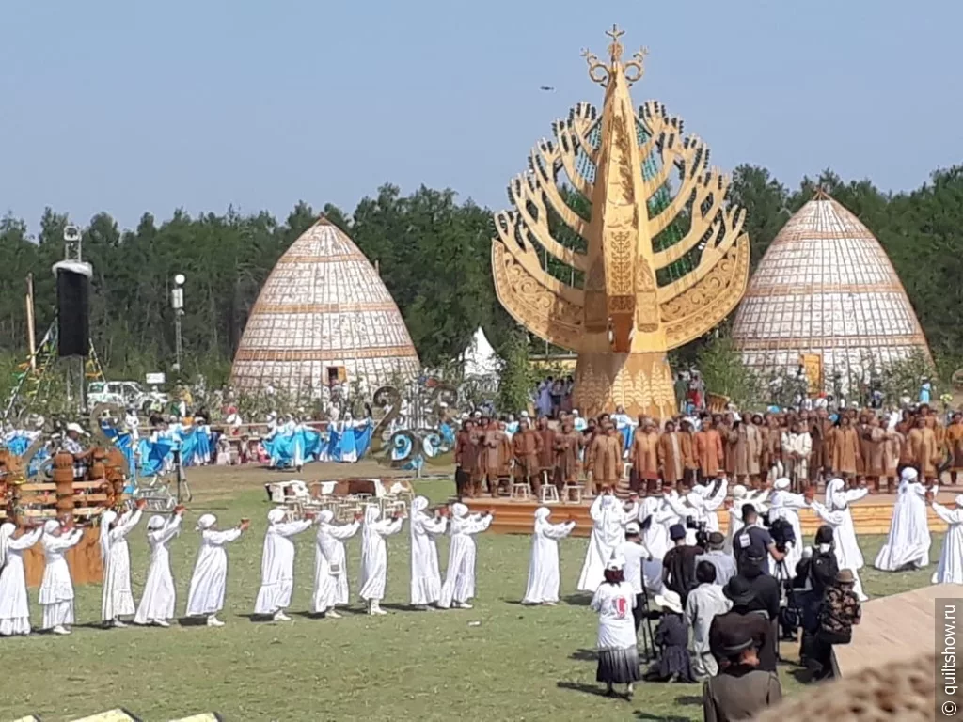
Кымыс ыһыаҕа күн муҥутуу уһаан турар кэмигэр, бэс ыйын 22 күнүгэр ыһыллар. Ыһыах түһүлгэтигэр ыыраахтаах туйахтаахтар (ынах-сүөһү) суох буолуохтаахтар. Ыт эмиэ. Үрүҥ тунах ыһыахха дьөһөгөй оҕото сылгы барахсан баһылыктыыр. Саха дьоно Үрүҥ Аар Тойоҥҥо сүгүрүйэр. Бэс ыйыгар былыргы саха үөрэтэригэр туттулар оту-маһы хаһаанар: чочунааҕы, көҥдөй луугу, кииһилэни, кириэни, үөрэ отун, сардаана аһын, унньууланы. Бэс ыйа – үүнүү-сайдыы ыйа. Көтөрдөр сымыыт баттыыр кэмнэрэ. Үрүҥ түүннэр үгэннэрэ. Бэс ыйын 19 күнүттэн нэдиэлэ устата күн муҥутуу уһуур. Бэс ыйыгар ыраламмытын, үөрэ-көтө сылдьар, итэҕэйэр буоллаххына туолар. Ыһыахтары Айыылартан алгыс ыларга анаан оҥоһуллар.

